Slide 1

Особливості таблиць множення на 2, 5, 3, 10. Творча робота над задачею.
Математика
4 клас
Розділ 1. Повторення вивченого в 3 класі
Урок 6

Slide 2

Рефлексія
Оберіть смайлика свого настрою

Slide 3
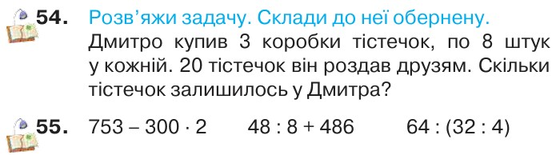

Перевірка домашнього завдання
Підручник
Ст.13

Slide 4
План уроку
Знаходження значень числових та буквених виразів
Творча робота над задачею
Особливості таблиць множення на 2, 5, 3, 10
ПРАКТИЧНА РОБОТА. ВИГОТОВЛЕННЯ МАКЕТА КОНУСА

Slide 5










d
ц
хв
см
в
с
кг
(
·
)
:
Поміркуйте
— Що більше і на скільки:
9 разів по 2 чи 6 разів по 3?
7 разів по 9 чи 9 разів по 7?
Добуток чисел 8 і 8 чи різниця чисел 88 і 8?
Частка чисел 72 і 9 чи добуток чисел 9 і 1?
Сума чисел 10 і 10 чи їх добуток?

Slide 6
Особливості таблиці множення на 2, 5, 10 і 3
— Пригадайте, які числа називаються парними?
— Пригадайте ознаки подільності числа на 2, 5, 10, 3
Число а ділиться на...
2 — якщо число а — парне
5 — якщо число а закінчується на 0 або 5
10 — якщо число а закінчується 0
3 — якщо сума цифр цього числа а ділиться на 3
Наприклад:
196 ділиться на 2, бо 6 — парне;
210 ділиться на 10, бо закінчується на 0;
345 і 230 діляться на 5
285 ділиться на 3, бо 2 + 8 + 5 = 15, а 15 ділиться на 3.

Slide 7

Виконайте завдання
Які з ряду чисел діляться на 5? Яка ознака подільності числа на 5?
67, 20, 15, 44, 25, 35, 33, 105, 99, 500
Яка ознака подільності числа на 10? Назвіть числа, що діляться на 10.
Пригадай, які числа називають парними.
Продовж кожний ряд чисел ще п’ятьма числами.
16, 18, 20, 22,…
150, 152, 154,…
Ст.13 №56-58

Slide 8
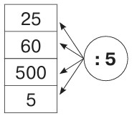
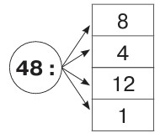

Склади вирази за схемами й обчисли їх значення
Назви значення виразу b : 5, якщо b набуває значень 10, 15, 30, 0, 100.
Якщо b = 10, тоді b : 5 =
Якщо b = 15, тоді b : 5 =
Якщо b = 30, тоді b : 5 =
Якщо b = 0, тоді b : 5 =
Якщо b = 100, тоді b : 5 =
10 : 5 =
2
15 : 5 =
3
30 : 5 =
6
0 : 5 =
0
100 : 5 =
20
Ст.14 №59-60

Slide 9
Поміркуйте
1) У виразі y : 3 значенням y можуть бути числа 3, 18, 33, 300. Які з чисел 15, 25, 33, 43, 100, 300 не можуть бути значеннями y у виразі y : 3?
2) Напиши три будь-які числа та з’ясуй, чи можуть вони бути значеннями y у цьому виразі.
Складіть вирази й обчисліть їх значення
150
(80+70) : 3 =
50
Суму чисел 80 і 70 зменшити втричі.
До числа 89 додати добуток чисел 12 і 6.
Різницю чисел 100 і 82 збільшити вдвічі.
72
89+12 ∙ 6 =
161
18
36
(100 – 82) ∙ 2=
Ст.14 №61-62

Slide 10
Розв’яжіть задачу
На кондитерській фабриці виготовили грушевий зефір і розклали його у 100 коробок, по 7 кг у кожну. У магазини повезли 4 ц зефіру. Яка маса грушевого зефіру залишилася на фабриці?
Було — 100кор. по 7кг
Повезли — 4ц
Залишил – ?кг
1) 7 · 100 =
700 (кг)
- було.
4ц = 400кг
2) 700 – 400 =
300 (кг)
7 · 100–400=
300 (кг)
Відповідь:
на фабриці залишилося 300кг зефіру.
Утворіть нові задачі, замінивши число 7 в умові:
а) на число 6; б) на число 5; в) на число 4.
Розв’яжіть утворені задачі. Як змінюється відповідь? Зробіть висновок.
Ст.14 №63

Slide 11
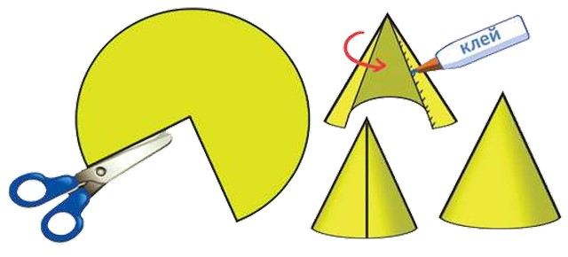

Практична робота
Виготовте макет фігури, що має форму конуса, скориставшись малюнком.
Ст.15 №64

Slide 12

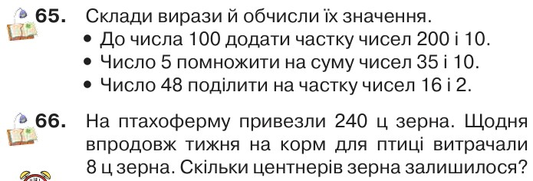
Домашнє завдання
Підручник
Ч.1 Ст.15

Slide 13





Вправа «Незакінчене речення». Рефлексія
Сьогодні на уроці я дізнався/дізналась про…
Найбільш цікавим було…
Мені було важко...
Урок запам'ятався мені тим, що …
У мене все вийшло
Було складно!
Відчуваю втому
Було цікаво!
Все було легко!

